Slide 1
Lecture 4，Fall 2017/2018 数据库系统实验
Yubao Liu (刘玉葆）
School of Data and Computer Science
Sun Yat-sen University

Slide 2
本节课提纲
实验目的
实验内容
实验示例
练习

Slide 3
实验目的
熟悉SQL的数据查询语言，
能够使用SQL语句对数据库进行嵌套查询、集合运算。

Slide 4
实验内容
1. 嵌套查询
通过实验验证对子查询的两个限制条件：不能使用order by子句；外层select语句变量可以用在子查询中，但反之不行。
体会相关子查询和不相关子查询的不同：相关子查询要使用外层select语句提供的数据；不相关子查询即内层子查询不依赖于外层select语句。
考察4类谓词的用法,包括:
第1类,IN, NOT IN 第2类,带有比较运算符的子查询 第3类,SOME,ANY或ALL谓词的子查询 第4类,带有 EXISTS谓词的子查询 2. 集合运算
使用保留字 UNION、INTERSECT、EXCEPT进行集合或、交、减运算。

Slide 5
实验示例
以 school数据库为例，在该数据库中存在4张表格，分别为
students (sid, sname , email , grade)
teachers (tid, tname , email , salary )
courses (cid, cname , hour )
choices (no, sid , tid , cid , score )
在数据库中，存在这样的关系，学生可以选择课程。一个课程对应一个教师。
在CHOICES表中保存学生的选课记录。

Slide 6
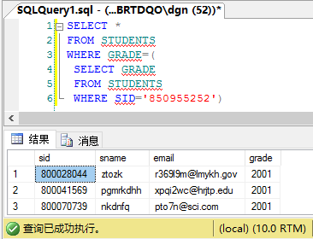
实验示例
一. 嵌套查询
1.查询学号850955252的学生同年级的所有学生资料
思路：先考虑子查询中查询编号850955252的学生的年级，再外层查询这些学生的基本资料。

Slide 7
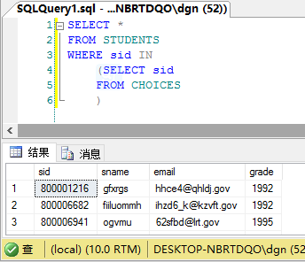
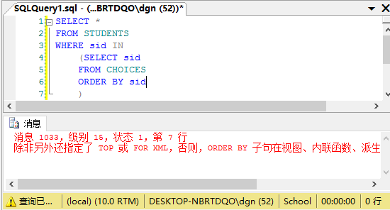
实验示例
2.查询所有的有选课的学生的详细信息
注：子查询中不能使用order by子句。

Slide 8
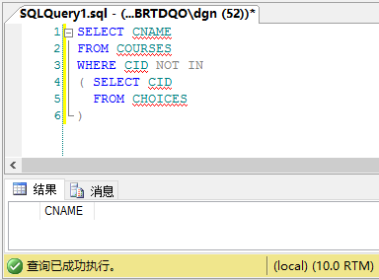
实验示例
3.查询没有学生选的课程编号
注：
类似上一题，不过使用的是NOT IN

Slide 9
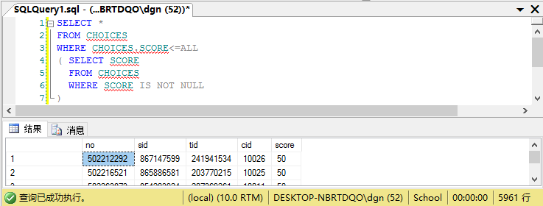
实验示例
4.查询选修课程成绩中最差的选课记录
查询成绩最差，可用‘<=ALL’ 来实现
不要漏，否则查询可能为空值

Slide 10
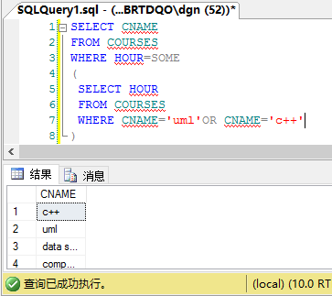
实验示例
5.找出和课程UML或课程C++的课时一样的课程名称。（可用‘=SOME’实现）
注：
‘=SOME’相当于‘IN’,也可替换为‘=ANY’

Slide 11
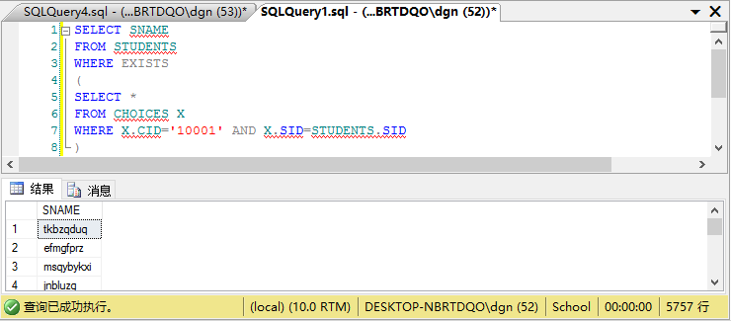

实验示例
6.查询所有选修编号为10001课程的学生的姓名
查找是否存在符合某条件的元祖，可使用EXISITS语句
此为相关子查询。内层的select语句需要接受外层传递的 student.sid 变量。
等同于以下查询语句
此处distinct原因是，可能出现某学生重修一门课，即同一门课可能有两个重复的学生名字，所以需要去重

Slide 12
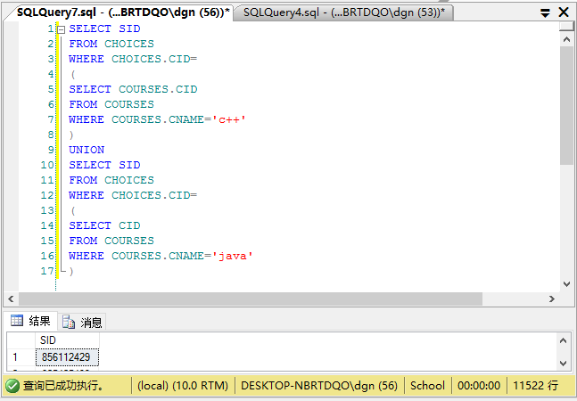
实验示例
7.利用集合并运算，查询选修课程C++或选修JAVA课程的学生编号。（UNION）

Slide 13
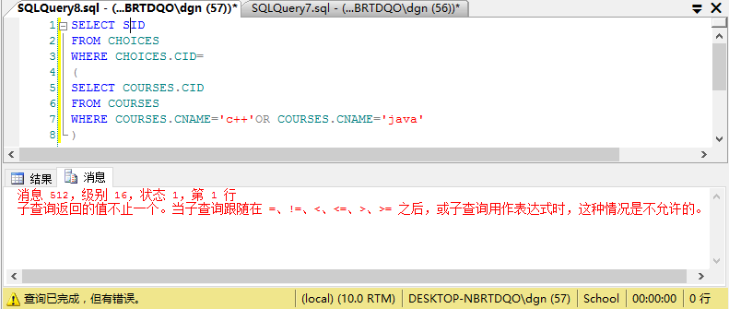
实验示例
注：如果上题不使用集合查询方式，而是采用OR连接两个判断条件，则会报错。
原因：带有比较运算符的子查询，该子查询必须返回单值，否则引起编译错误。

Slide 14
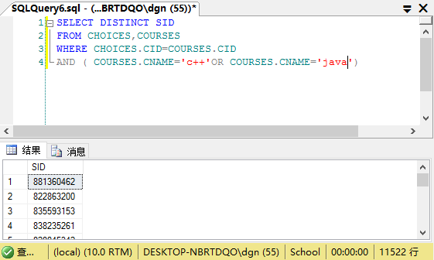
实验示例
注：上题也可采用等值连接查询。但一般情况下，嵌套查询效率更高。

Slide 15
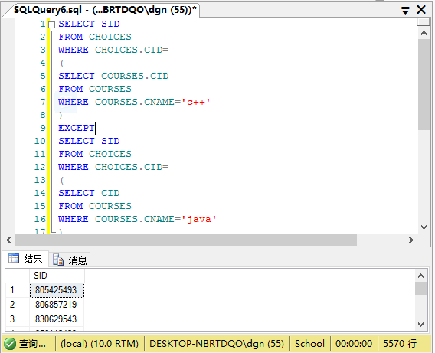
实验示例
8.利用集合减运算，查询及选修课程C++而没有选修JAVA课程的学生编号。(EXCEPT)

Slide 16
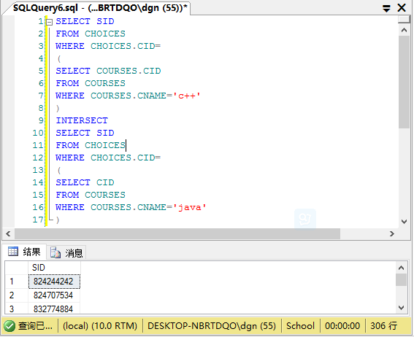
实验示例
9.利用集合交运算，查询及选修课程C++也选修JAVA课程的学生编号。(INTERSECT)

Slide 17
练习
(1)查询选修C++课程的成绩比姓名为 ZNKOO的学生高的所有学生的编号和姓名; (2)找出和学生883794999或学生850955252的年级一样的学生的姓名; (3)查询没有选修Java的学生名称; (4)找出课时最少的课程的详细信息; (5)查询工资最高的教师的编号和开设的课程号; (6)找出选修课程ERP成绩最高的学生编号;
(7)查询没有学生选修的课程名称;
(8)查询讲授课程UML的教师所讲授的所有课程名称;
(9)使用集合交运算，查询既选修了database又选修了UML课程的学生编号;
(10)使用集合减运算，查询选修了database却没有选修UML课程的学生编号;

